Slide 1


BIG BINOUZE De la récolte à la production
Mathias Kluba @mathiaskluba
Alexis Slawny @slawnya

Slide 2
Table des matières
PREABULES : Mondanités
CHAPITRE 1 : « N'attendez pas d'avoir soif pour tirer l'eau du puits. »
CHAPITRE 2 : « Monsieur ? Comment ça marche ? »
CHAPITRE 3 : Montrons l’exemple
CHAPITRE 4 : Fouillons sous le capot!!!
BOUQUET FINAL : Codons

Slide 3

Préambule

Slide 4
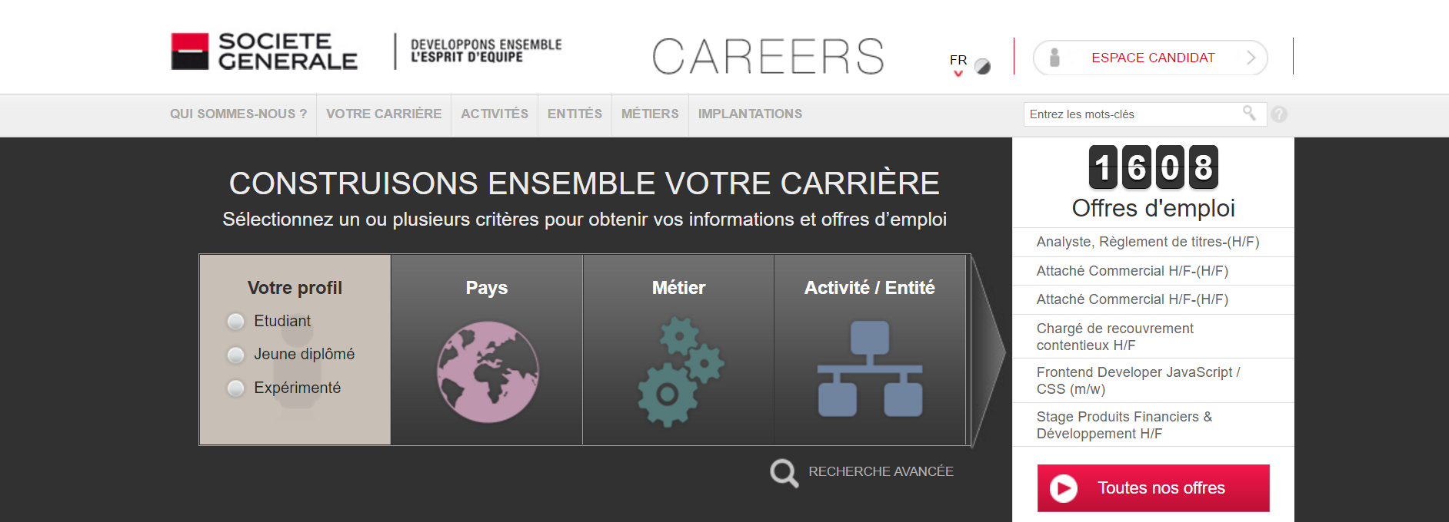


Slide 5
Le Big Data chez GBIS
1
Data Lake pour tout GBIS B2B
2
Data Centers
30
DataSources
80
Utilisateurs actifs
35
Projets actifs
15
Projets en production
3.3
Petabytes de disques
100
Serveurs

Slide 6




























Gros consommateur d’OpenSource
OPENSOURCE

Slide 7


On est qui au fait ?
Mathias Kluba
#jaime_les_chats
#bigdata_architect@sg
#java_lover
@mathiaskluba
Alexis Slawny
#onepunchboy
#js_manager@sg
#bigpapa
@slawnya

Slide 8
Chapitre 1
« N'attendez pas d'avoir soif pour tirer l'eau du puits. » *
* Proverbe chinois ; Dictionnaire des proverbes de la Chine (1980)

Slide 9

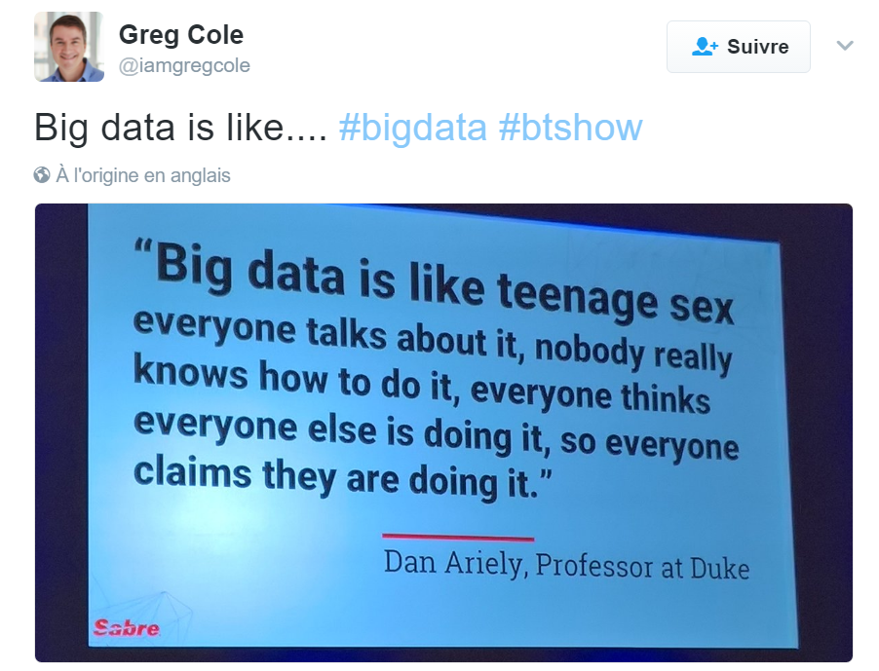
Twitter m’a tuer

Slide 10

Surveillance…
Notes:
La NSA qui nous surveille…
Aux Etats-Unis on essaye même de prédire les crimes, ou plutôt le risque qu’un crime soit commis dans un quartier, afin d’y positionner des patrouilles de police
On parle de Facebook qui collecte vos données, mais ce ne sont pas les seuls pour mieux vous connaitre et mieux vendre

Slide 11


E-Marketing
Notes:
C’est aussi grâce au Big Data que Amazon vous propose des pubs adapté à vos envies ☺

Slide 12
Médical, Aéronautique, etc.
Notes:
Ca ne s’applique pas qu’au marketing ou la surveillance.
Dans l'aéronautique ou le ferroviaire on souhaite prédire les pannes de manière toujours plus précise et plus rapide.
Dans le médical le Big Data permet l’analyse génétique plus rapidement et pour moins cher.
Grace au Big Data, on a pu analyser de grosses bases de données d’images pour améliorer la détection de forme, comme ce qu’on retrouve dans les futures voitures sans chauffeur

Slide 13
Chapitre 2
« Monsieur ? Comment ça marche ? »

Slide 14


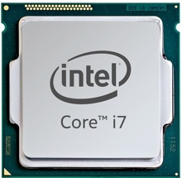
A la base il y a…
Notes:
Ça c’est un ordinateur, pour simplifier.
On a les données qui vont monter au CPU pour être traité: calcul de KPI, Machine Learning, etc.
On remarque déjà ici qu’on a une mémoire intermédiaire entre le disque et la CPU:
Pour les données qui vont faire des allers retours avec la CPU, les données chaudes, on va mettre ça en mémoire car c’est plus rapide.
Imaginer le trajet entre la CPU et la mémoire comme une autoroute… vide car il y a peu de données en RAM.
Entre le disque et la RAM c’est autre chose: il y a beaucoup d’informations, et en plus ça va moins vite. C’est comme une nationale avec de bouchons en heure de pointe.

Slide 15
Puis survint le réseau
Notes:
Et si vous brancher 2 PC ensembles avec un cable réseau, le transfert d’information est encore plus lent.
Imaginer comme si c’était un chemin de terre en campagne, avec des voitures qui se perdent en chemin…
Nom seulement le réseau c’est lent, mais les données peuvent être perdu en chemin, on doit alors les re-envoyer pour qu’elles arrivent à destination…

Slide 16
Scalabilité verticale
Notes:
Quand on voulait augmenter la puissance de calcul et le stockage, on upgradé la machine à son maximum.
Les bases de données ont évolué pour en tirer bénéfice. En effet, si vous branchez plusieurs disques dure, il y a un matériel, le contrôleur RAID, qui fait semblant qu’il n’y ait qu’un seul gros disque. Donc c‘est transparent pour la base de données.
Idem pour la mémoire.
Mais quand on a inventé les multi-CPU, c’était la révolution: il fallait repenser son application pour tirer bénéfice de tous ces CPU, sinon on n’allait en utiliser qu’un à 100%.
On parle même de technologie MPP, Massivelly Parallel Processing
Mais quand on voulait brancher plusieurs machines entre elles avec un réseau, ça ne fonctionnait pas bien à cause du problème de performance du réseau. Ça fonctionne dans certains cas, à condition d’avoir un réseau très cher ultra-performant, mais même malgré ça, on atteint des limites physiques.

Slide 17

Scalabilité horizontale classique

Slide 18
Hyper-convergence
Notes:
Donc les géants du Web ont inventés des technologies qui fonctionnent comme notre problème de classement de bière:
Découper le problème en plusieurs petits problèmes, en découpant la donnée et le traitement sur plusieurs machine
Envoyer les traitements proche des données, et collecter les résultats pour les re-aggreger, donc peu d’information circule sur le réseau: au départ le programme, à la fin des résultats

Slide 19
Weight Watcher
Notes:
Et c’est ça la révolution: avec la scalabilité horizontale, plus on ajoute de machine, plus on augmente la capacité de traitement et plus on peut traiter un volume de données plus gros
Ce rapport prix/puissance et quasi linéaire, puisque c’est le prix des machines à ajouter.
Alors qu’avant il était exponentiel, car il fallait des machines de plus en plus haut de gamme qui coutaient très cher, elles étaient rare, sur commande, avec les coûts de la R&D…
On était avant dans une situation ou on ne mesurait pas certaines indicateurs, car le coût pour les produire était trop cher, ce n’était pas rentable vis à vis de ce que l’indicateur pouvais apporter.
Maintenant on peut mesurer ces indicateurs à des coûts envisageables, et ainsi être différentiant vis à vis des concurents.

Slide 20
En résumé
Scalabilité horizontale
Hyper-convergence
Co-localisation des traitements avec les données

Slide 21
Chapitre 3
Montrons l’exemple

Slide 22
C’est l’histoire de mecs
Notes:
Imaginez, vous êtes une bande de 4 potes, et vous voulez faire la tourné des bars pour faire le classement des meilleurs bières de la ville.
Pour ça vous avez un appareil de mesure, alcoolémie et tout ça, ainsi qu’une checklist d’élément qualitatif… donc il faut gouter la bière!
A la fin, vous avez un classement avec une note de 0 à 20.

Slide 23
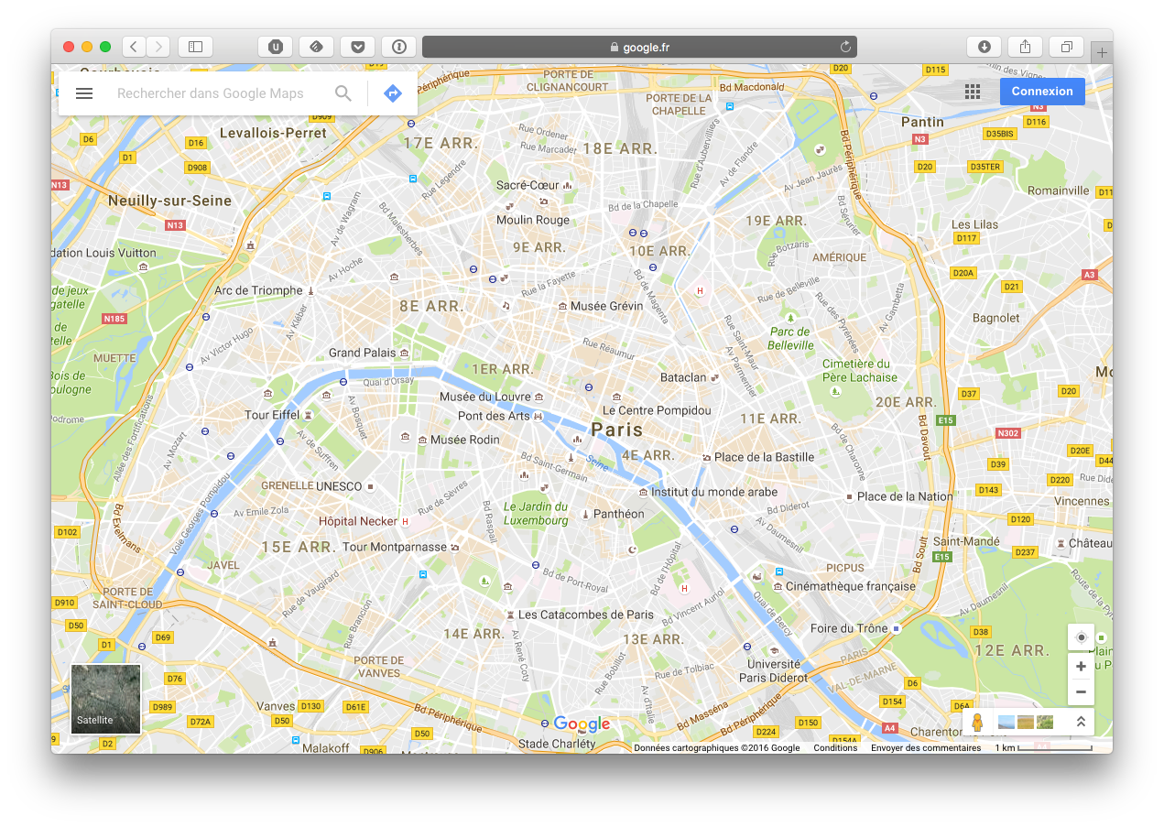
Qui savent compter jusqu’à 4
Notes:
Mais voila, dans votre ville, des bars il y en a beaucoup… en fait 20 pour être exact.
C’est un gros problème… mais vous savez comment fonctionne le Big Data, alors pour appliquer la même logique: gros problème, donc solution Big Data

Slide 24
Et savent faire une division
Notes:
Comme vous êtes 4, et qu’il y a 20 bars, vous vous découpez la tâche: 5 bars chacun, puis vous allez comparer votre verdict entre vous.
C’est la base du Big Data: découper un gros problème en petits problèmes, pour paralleliser les tâches.

Slide 25




Mais sans Big Data …
Notes:
Un de vos potes dit: “c’est super comme idée! Donc on va chacun aller dans un bar, prendre une bière, la rammener à la maison, puis la gouter et la noter, et on refait ça pour toutes les bières et tous les bars… »
Bon… vous avez compris qu’il y a un problème dans cette logique…
Et pourtant c’est ce qu’on fait tous les jours dans les programme informatiques…
Quand un programme a besoin de traiter de la données, il y a sans arrêt des aller-retour entre le programme et la données. C’est comme si vous téléchargiez internet sur votre poste pour trouver un site!

Slide 26

… c’est la cata !
Oops Désolé

Slide 27
Heureusement il y a Hadoop
Notes:
Donc c’est un problème.
Pas qu’à force de boire des bières ils vont finir par ne plus marcher droit ou ne plus retrouver la maison… mais pourquoi rammener la bière alors qu’on peut la déguster et la noter sur place? Ça éviterez pleins d’aller-retour, et ils reviendraient à la maison avec seulement le classement sous le bras!
Et c’est exactement comme ça que fonctionne les technologies Big Data pour traiter de gros volume d’information:
Découpage d’un gros problème en petits problèmes
Co-localisation des traitements avec les données
C’est la solution la plus efficace… mais pas sûr que ce soit la meilleur pour passer une bonne soirée…

Slide 28

Tout le monde est là ?

Slide 29
Chapitre 4
Fouillons sous le capot!!!

Slide 30



Parlons Chinois

Slide 31








Hadoop : à tes souhaits

Slide 32
Connaissez vous les Streams (Java 8) ?
List<String> jsonList = readJsonFile("/my/file.json"); jsonList.stream() // convertir une ligne de JSON en une ligne de tableau de bière .map(line -> getJsonArray(line, "$.BEERS")) // mise à plat de la liste de tableaux de bières .flatMap(beers -> Arrays.asList(beers).stream()) // convertir chaque bière en un couple (bière, 1) .map(beer -> new Pair<String, Integer>(beer, 1))
// parcourir le résultat et l’afficher! .forEach(kv -> { System.out.println(kv.fst + " : " + kv.snd); });
Dark de triomphe : 1
Guinness : 1
Ginger twist : 1
Guinness : 1

Slide 33
Connaissez vous les Streams (Java 8) ?
Dark de triomphe : [ 1 ]
Guinness : [ 1, 1 ]
Ginger twist : [ 1 ]
List<Pair<String, List<Integer>>> groupByKey; groupByKey.stream() // pour chaque clé .forEach(keyValues -> { // applique une "réduction" de toutes les valeurs Integer sum = keyValues.snd.stream() .reduce((v1, v2) -> v1 + v2).get(); // affiche la clé et le résultat de la réduction (cad la somme) System.out.println(keyValues.fst + " : " + sum); });
Dark de triomphe : 1
Guinness : 2
Ginger twist : 1

Slide 34
Connaissez vous les Streams (Java 8) ?
// si on veut paralléliser sur plusieurs CPU core
jsonList.stream().parallel().map(...)
// ...et comment distribuer sur plusieurs machines ?

Slide 35
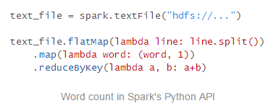
JOHN SPARK

Slide 36
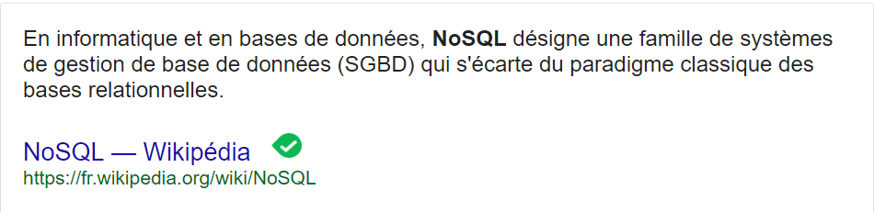
Le NOSQL : Quelle relation ?

Slide 37
Bouquet final
try { "Vous êtes prêt?" }
finally { "Pratiquons ensemble!!" }

Slide 38
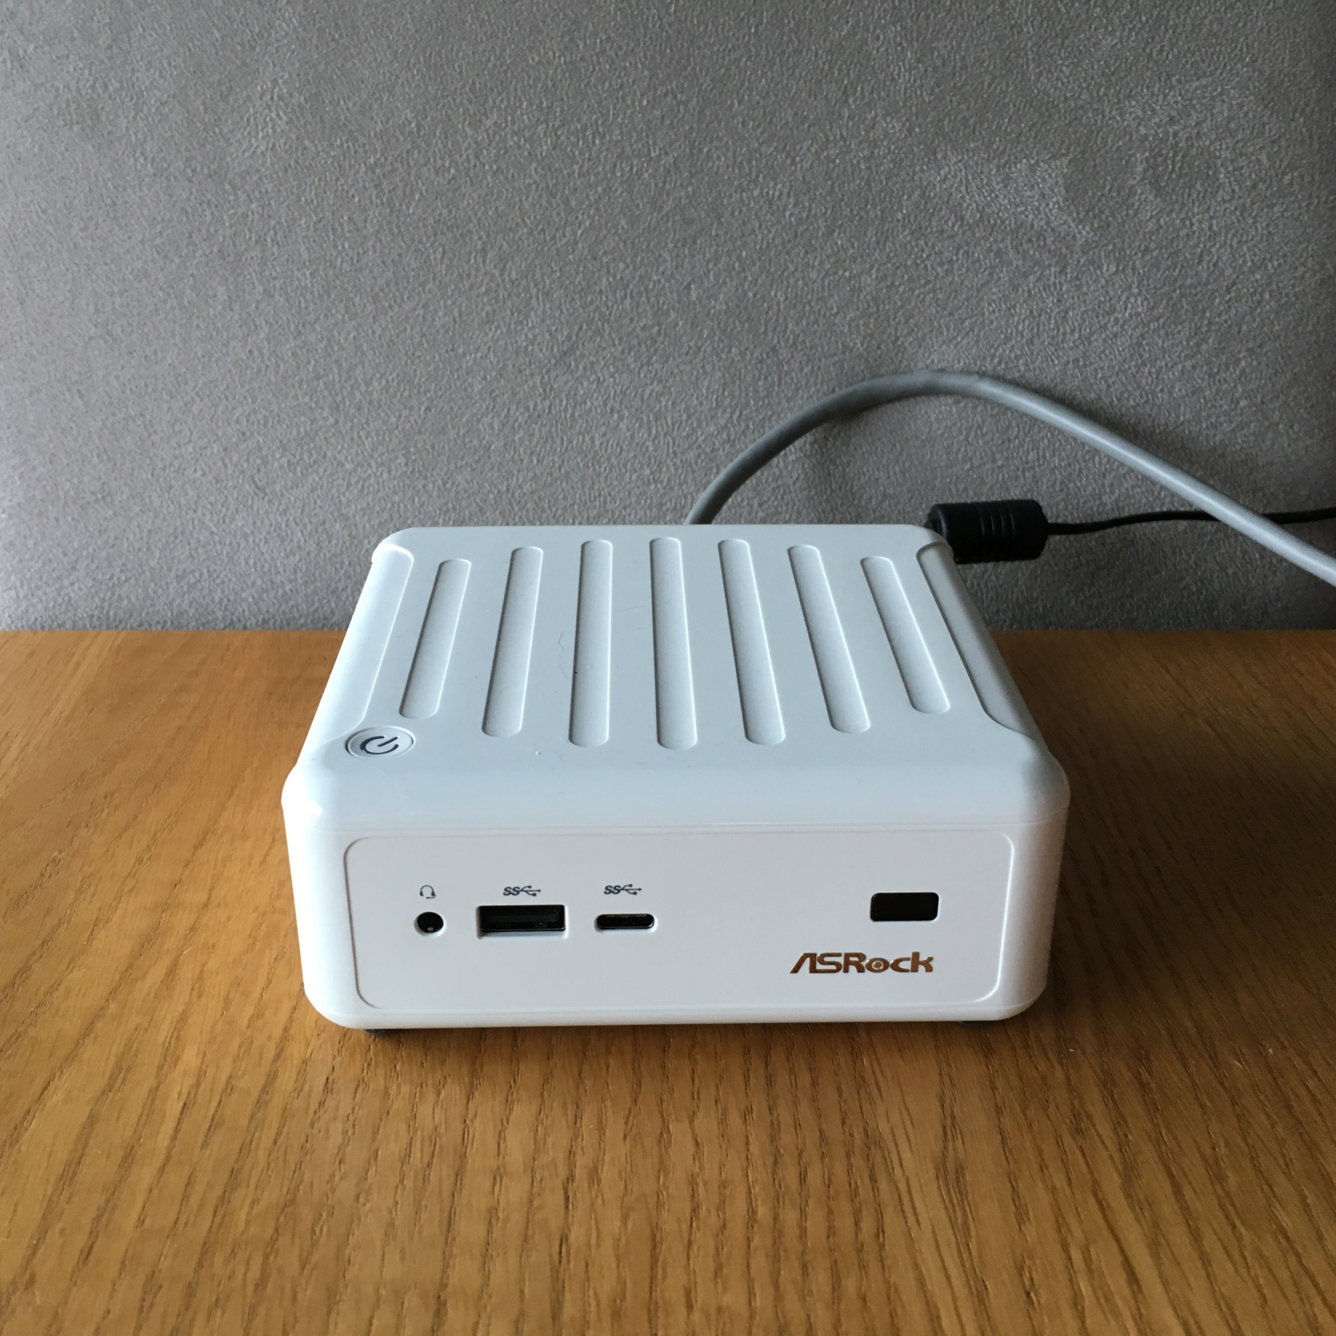
Réalisé avec de vrais effets spéciaux

Slide 39
Réalisé avec de vrais effets spéciaux

Slide 40

C’est l’heure du dessert !!!

Slide 41
Discutons au stand!

Slide 42
Liens
https://jaceklaskowski.gitbooks.io/mastering-apache-spark/
https://databricks.com/training
http://kaggle.com/
https://cloud.google.com/bigquery/public-data/

Slide 43
Big Thanks

